Slide 1
المصدر ا.د/ صابر امين دسوقى
كلية الاداب جامعة -بنها
د اسلام سلامه محمد اعداد /
كلية الاداب
قسم الجغرافيا
الفرقة الرابعة
المحاضرة الاولى
مادة جغرافية مصر الطبيعية

Slide 2
جغرافية مصر الطبيعية

Slide 3
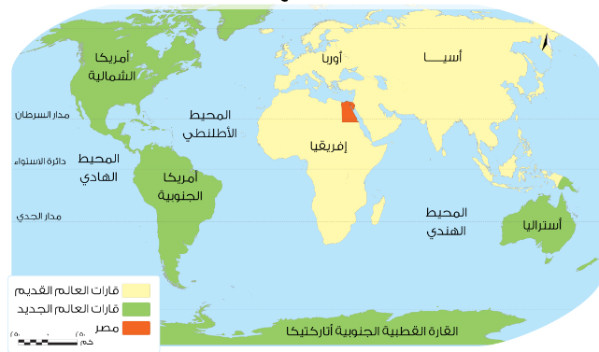
جغرافية مصر الطبيعية
الموقع
تنفرد مصر بين اقطار العالم بموقع متميز
1- تقع مصر فى الركن الشمالى الشرقي من قارة افريقيا وتضم شبه جزيرة سيناء من قارة اسيا
2- تقع عند ملتقي ثلاث قارات اسيا – افريقيا – اوربا
حدود مصر
يحد مصر من:-
الشمال البحر المتوسط
الجنوب السودان
الشرق البحر الاحمر
الغرب الجمهورية الليبية

Slide 4
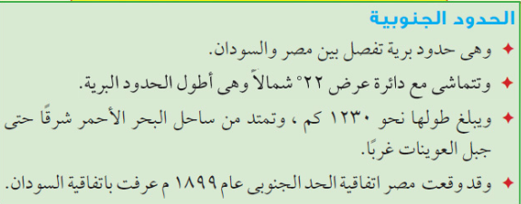
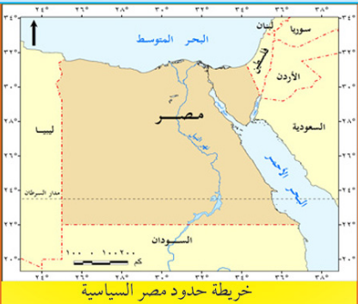

Slide 5
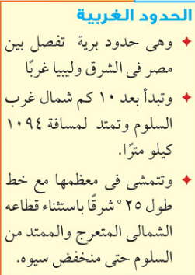
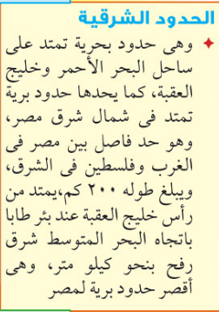

Slide 6
أهمية هذا الموقع
تطل على بحرين مهمين هما البحر المتوسط فى الشمال والبحر الأحمر وخليجيه (العقبة والسويس) فى الشرق مما جعلها معبرًا للطرق التجارية منذ القدم.
كان لوقوع مصر فى الشمال من حوض النيل الأثر الأكبر فى اكتشاف منابع النيل، وانتقال المؤثرات الحضارية من دول حوض البحر المتوسط، وشبه الجزيرة العربية إلى وسط إفريقيا .
تعد شبه جزيرة سيناء بوابة مصر الشرقية، حيث استقبلت الهجرات السكانية من شبه الجزيرة العربية، وبلاد الشام والرافدين منذ القدم، كما انطلقت منها المؤثرات الحضارية والدينية إلى بقية دول القارة الإفريقية،
حلقة الوصل الرابطة بين مختلف قارات العالم، كما كان له أثر فى زيادة الأهمية التجارية لمصر حيث جعلها معبرًا لطرق القوافل التجارية من البحر الأحمر باتجاه النيل، ومنه لشمال أفريقيا.
ازدادت أهمية موقع مصر بشكل كبير بعد شق قناة السويس وافتتاحها للملاحة عام ١٨٦٩م لتصل بين البحرين المتوسط والأحمر

Slide 7
الشكل العام للاراضى المصرية
تاخذ الاراضى المصرية شكل المستطيل حيث يبلغ طوله من الشرق الى الغرب 1260 كم وطوله من الشمال الى الجنوب 1173
مساحة مصر
تبلغ مساحة مصر جمهورية مصرالعربية مليون كيلو متر مربع(1.190.600)

Slide 9
الموقع الفلكى لمصر
- تمتد مصر عبر عشرة درجات عرضية اذ تنحصر بين دائرتى عرض 31 36 و 22 شمال خط الاستواء
- وبين خطى طول 25 و 37 شرق خط جرينتش
وهذا الموقع جعل مصر تتميزبالاتى
1 – ربع اجمالى المساحة يقع الى الجنوب من مدار السرطان
2 – اغلب الاراضى المصرية تقع ضمن النطاق الاقليم الصحراوى المدارى الجاف، باستثناء الشريط الساحلى الضيق الممتد فى اقصى الشمال حيث يقع على هامش الاقليم المعتدل الدافى

Slide 10
3 – يتركز سكان مصر فى الوادى والدلتا ، حيث تعتمد على الزراعه والرى اما فى الشمال فيخطى هذا الشريط الضيق من اليابس بقدر من الامطار تستخدمه القبائل فى زراعة الشعير.
4 – كذلك تنتشر المنخفضات فى صحراء مصر الغربية، حيث توجد الواحات ويعتمد سكان هذه المناطق فى حاجتهم على المياه الباطنية
الملامح التضاريسية فى مصر
تنقسم مصر تضاريسيا الى اربعة اقسام :-
1 – نهر النيل
2- الصحراء الغربية
3- الصحراء الشرقية
4- شبه جزيرة سيناء

Slide 11
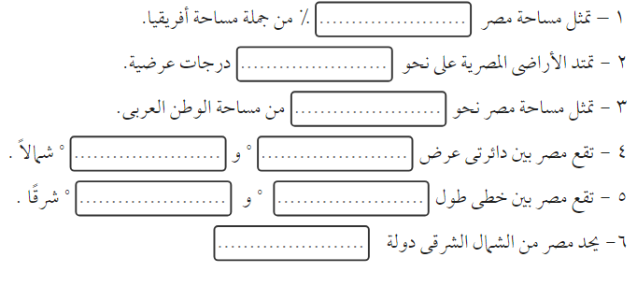

Slide 12
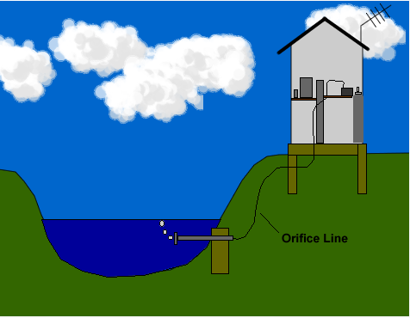
1- نهر النيل
يدخل نهر النيل الاراضى المصرية قادما من الجنوب عند قربه ادندان على الحدود بين مصر والسودان ويستمر فى جريانه لمسافة تبلغ 1536 كم حتى البحر المتوسط
ابعاد مجري نهر النيل
أ- عمق المجرى
يبلغ متوسط عمق نهر النيل ما بين اسوان والقاهرة 7.49 م حيث يقل هذا العمق بالاتجاه من الجنوب الى الشمال :-
متوسط عمق المجرى
عند اسوان 8.5 م
نجع حمادى 7.1م
القاهرة 6.7م

Slide 13
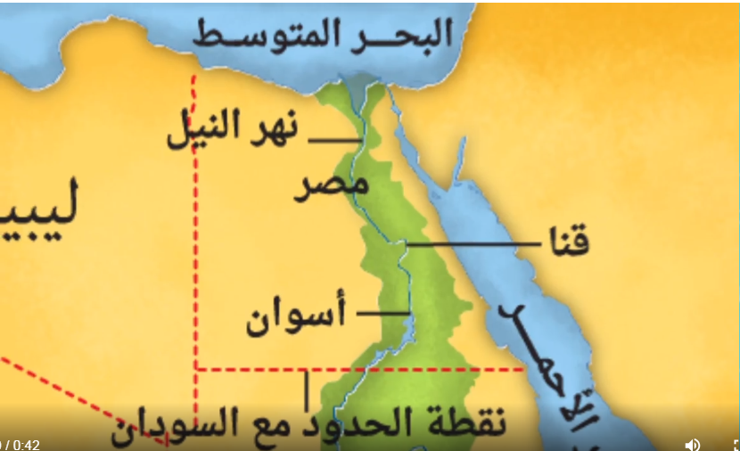

Slide 14
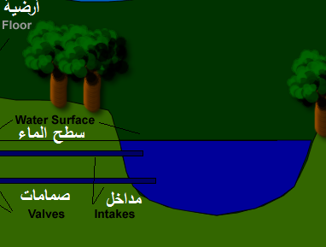
انحدار النيل
انحدار نهر النيل
ينحدر مجرى النيل داخل الاراضي المصرية بمعدل 1م كل 13 كم
عرض القناة النهرية للمجرى
يترواح متوسط عرض القناة النهرية لنهر النيل بين :-
700م فى منطقة النوبة
500 م فى مجرى فرع رشيد
270 م فى مجرى فرع دمياط

Slide 15
الاشكال المورفولوجية المحيط بالنهر
1- المنعطفات النهرية
يتميز نهر النيل بين اسوان والقاهرة بوجود بعض المنعطفات النهرية وفى امثلة هذه المنعطفات ( ثنية قنا )
هذه الثنيات فى نهر النيل كان لها تاثير كبير على الملاحة النهرية وعلى عمليات النحت النهرى فى جوانبها، ومن ثم يجب تقوية الضفاف المقعرة التى تصطدم بها التيارات المائية والارساب على الجوانب المحدبة

Slide 16
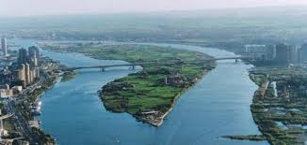

Slide 17
2- الجزر النيلية
بلغ عدد الجزر النيلية من ادندان حتى المصب 300 جزيرة فى مساحة طولها 1536 كم، اى ان معدل تركز الجزر بلغ جزيرة واحدة كل 6 كيلو متر
اهم ما يميز الجزر
- الجزر تمثل جزء اساسيا من السهل الفيضى، تكون نتيجة للنحت فى الجانب الشرقى والارساب فى وسط المجرى.
- تتميز الجزر النهرية بعدم استقراها بسبب تعرضها المستمر لعمليات النحت والترسيب على جوانبها وهذا بدوره يؤدى الى اندماج بعض الجزر ببعضها او انقسامها الى عدة جزر، وقد تختفى بعض الجزر وتلتحم بالسهل الفيضى.

Slide 18
انواع الجزر
تنقسم الجزر الى نوعين حسب تكوينها الجيولوجى
الجر الجرانيتية
وتوجد بمنطقة الجندل الاول بالقرب من اسوان ، ويبلغ عددها 15 جزيرة
الجزر الرسوبية
وتتنوع بين جزر( رملية – طينية – رملية طينية )، ويبلغ عددها نحو 285 جزيرة رسوبية

Slide 19
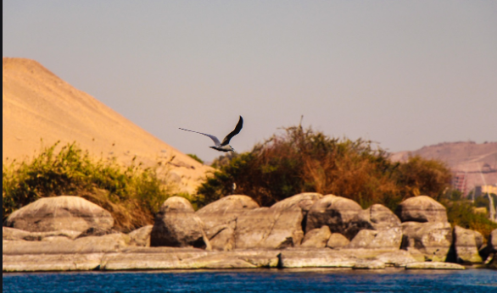
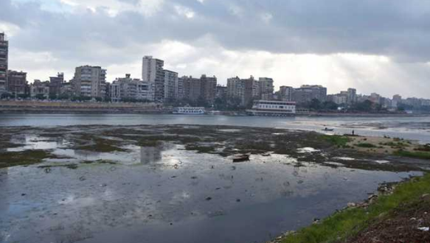

Slide 20
3- جوانب المجرى
- ينحصر وادى النيل داخل الاراضى المصرية فى 300 كيلو متر الاولى بين حافات الصخور الرملية النوبية باستثناء منطقتين من الصخور النارية:-
خانق كلابشة
منطقة الجندل الاول الواقع الى جنوب من اسوان
- عند دائرة عرض اسنا يحل الحجر الجيرى محل الصخور الرملية ، ثم تستمر الامر حتى الموضع الذى يتفرع فيه النهر الى فرعى دمياط ورشيد

Slide 21
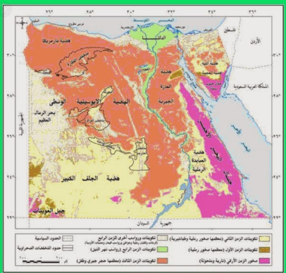

Slide 22
4- السهل الفيضي
يتميز السهل الفيضى داخل الاراضى المصرية بانه يزداد اتساعا كلما اتجهنا شمالا ، يبلغ متوسط السهل الفيضى:-
2.5 كم عند اسوان
25كم عند بنى سويف
5- دلتا النيل
الى الشمال من مدينة القاهرة بحوالى 20 كم يتفرع النهر الى فرعين دمياط 239 كم ورشيد 245كم

Slide 23
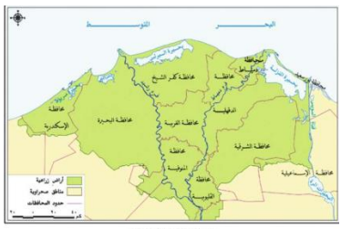
السهل الفيضى

Slide 24
6- منخفض الفيوم
- يقع الى الجنوب الغربي من مدينة القاهرة
عبارة عن منخفض عميق يختلف عن سائر المنخفضات التى تشتهر بها الصحراء الغربية
يتصل منخفض الفيوم بالنيل عن طريق بحر يوسف حيث تدخل مياه النيل اليه عن طريق فتحه تسمى بفتحة اللاهون

Slide 25
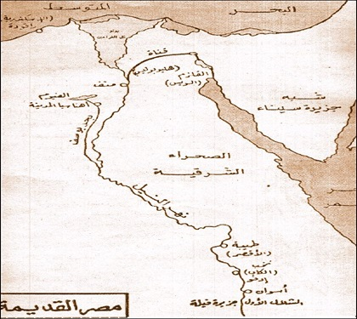

Slide 26
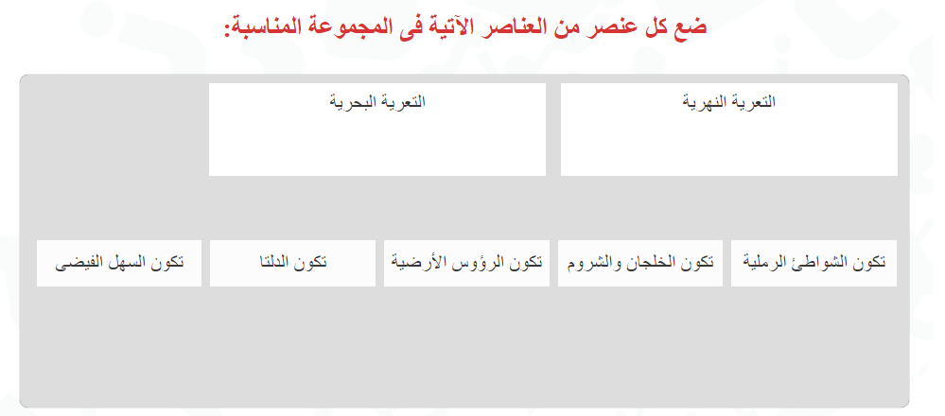
يقع جبل ............... فى الركن الجنوبى الشرقى لمصر.
يقع جبل ............... فى الركن الجنوبى الشرقى لمصر.
يقع جبل ............... فى الركن الجنوبى الشرقى لمصر.

